Slide 1
Wikipedia-Analysen Technologien des Wissensmanagements
Daniel Fay, Bernd Hermes, Shimal Ibrahim
02. Juli 2013

Slide 2
Agenda
Wikipedia Informationen
Unser Konzept
Ergebnisse
Analyse des Artikels
Analyse des Users (Benutzers)
Analyse der Daten
Sonstige Datenanalysen
Fazit

Slide 3
Wikipedia Informationen
Artikel
Titel
Mehrere Revisionen
ID
User
Name
Content
Timestamp
Änderungsart
Size
Kategorie

Slide 4
Unser Konzept
Folgende Infos, die von Wiki zur Verfügung gestellt werden, werden in unserem Konzept weiter betrachtet
Artikeltitel
Revisionen eines Artikels
Liste von User
Kategorie
Änderungsart

Slide 5
Unser Konzept
Wie werden die Wiki Infos analysiert?
Artikel und User
Benutzung einer API-Schnittstelle
Abspeicherung der Daten in die Datenbank
Absetzung von SQL-Befehle zur Erhaltung von relevanten Informationen
Änderungen
Durch Analyse der einzelnen Revisionen werden die Änderungen festgestellt

Slide 6
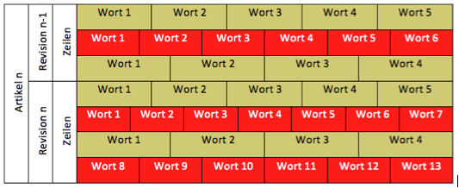
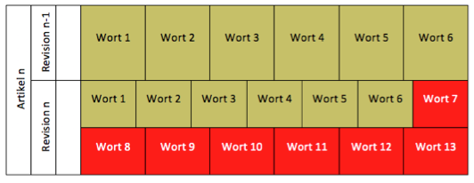
Unser Konzept
SHIMAL

Slide 7
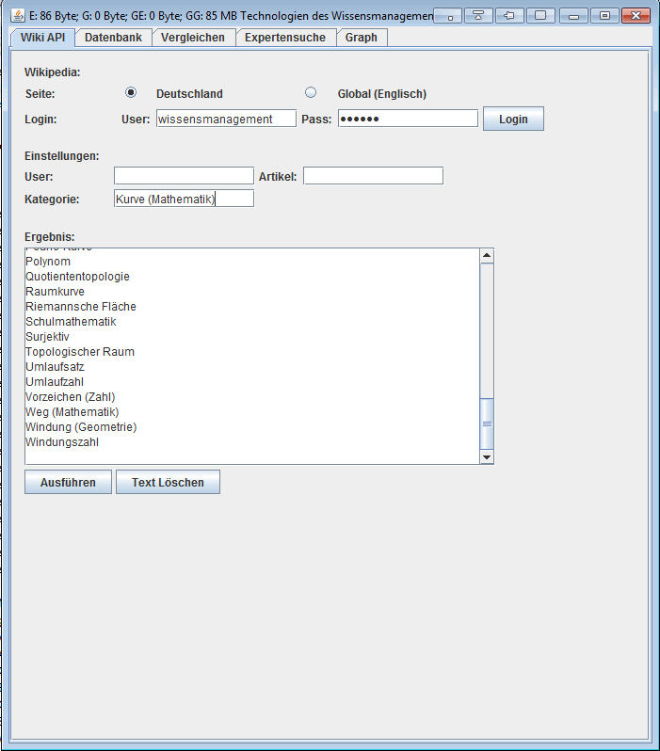
Unser Konzept
Wie werden die Wiki Infos analysiert?
GUI

Slide 8
Ergebnisse
Analyse des Artikels
Revisionsgröße über die Zeit
Screenshots vom Graphen
Änderungsarten eines Artikels
Typen von Änderungen (was bedeuten die einzelnen?)

Slide 9
Ergebnisse
Analyse des Users (Benutzers)
Betrachtet User (Daniel)
Dgfdg
Fdg
dfg
Artikel eines Users (Welche Artikel ändert ein USER XY)
Wie gehören diese Artikel des Users zusammen?
Kategorie (Daniel)
(Änderungsart (Typen von Änderungen = Shimal))

Slide 10
Ergebnisse
Analyse der Daten
Welche Nutzer sind sich ähnlich?
USER X Y sind sich ähnlich, weil beide sie gleiche Kategorien überarbeiten (Daniel)
Weil sie die selben Typen von Änderungen haben (Shimal)
Wie kann man Kooperationsfähigkeit zweier Nutzer messen?
Bernd

Slide 11
Ergebnisse
Analyse der Daten
Wie kann man die Reputation von Nutzern bewerten?
Bernd

Slide 12
Ergebnisse
Sonstige Datenanalysen
Expertensuche
Zeitgeist

Slide 13
Danke für Ihre Aufmerksamkeit!

